Slide 1


ENERGÍA – TIERRA
“Clima y tiempo atmosférico”
Relator Daniela Pla

Slide 2




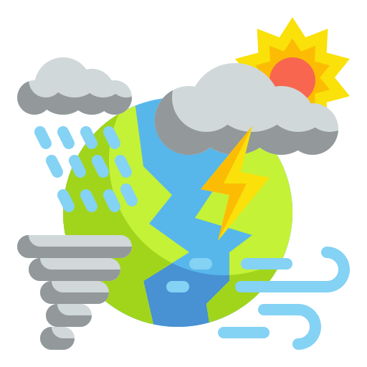







TEMARIO
Atmósfera terrestre.
Clima y tiempo atmosférico.
Elemento del clima y tiempo.
Causas del clima y tiempo.
Fenómenos atmosféricos.
Programa anual física 2024

Slide 3
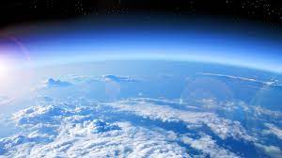
ATMÓSFERA TERRESTRE
Es una capa gaseosa que envuelve al planeta tierra, la cual está compuesta por una mezcla de gases (aire) formada por Nitrógeno (78%), oxígeno (21%), gases inertes, hidrógeno, dióxido de carbono y vapor de agua.
Programa anual física 2024

Slide 4
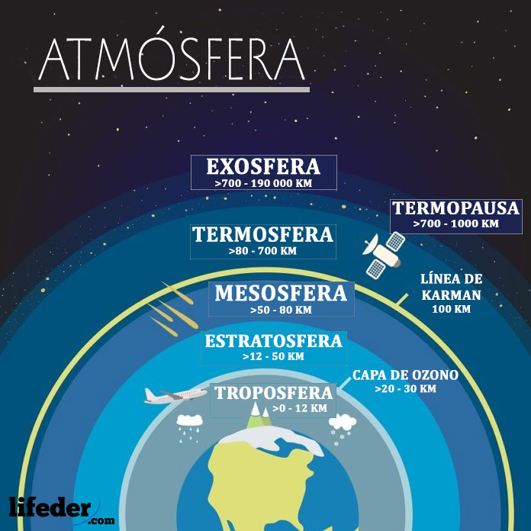
ATMÓSFERA TERRESTRE
Esta masa gaseosa se divide en 5 capas fundamentales en torno al planeta y que cumplen importantes funciones:
Proteger al planeta del impacto de pequeños meteoritos.
Filtrar la radiación UV.
Retener el calor.
Permitir la existencia de agua.

Slide 5
ATMÓSFERA TERRESTRE
Exosfera: capa más externa. Se ubica entre los 700 a 10.000 km de altitud. Zona fría y sin O2, predomina H y He en baja d°. Se encuentran los satélites meteorológicos.
Termosfera: Se encuentra entre los 80 y 700 km de altitud, con una T° de 2.482°C. El calor y el sonido no se transmiten debido a la ausencia de moléculas de gas.
Tropósfera: Se extiende desde el nivel del suelo hasta cerca de 12 a 20 Km de altitud. Es más delgada en los polos y más ancha en el ecuador. Aquí los gases se concentran por la atracción que ejerce la gravedad terrestre. ocurren los fenómenos meteorológicos, los vuelos de aviones comerciales y los ciclos biogeoquímicos.
Estratosfera: Se ubica entre los 12 y 20 Km por encima de la superficie terrestre. Se separa en 2 capas por la densidad del aire. La inferior es donde se acumula el aire frío más pesado, y otra superior donde está el aire caliente más ligero.
Mesósfera: Se encuentra entre los 50 y 80 Km de altitud. Aquí los meteoros arden (estrellas fugaces). En esta zona aún hay suficiente gas para producir fricción y generar calor.

Slide 6
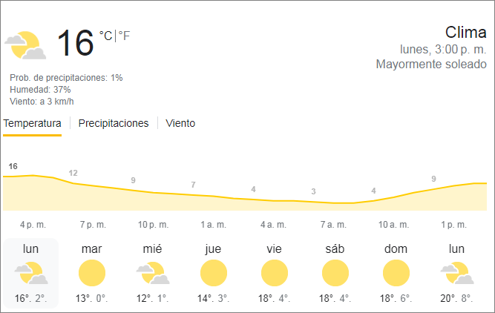
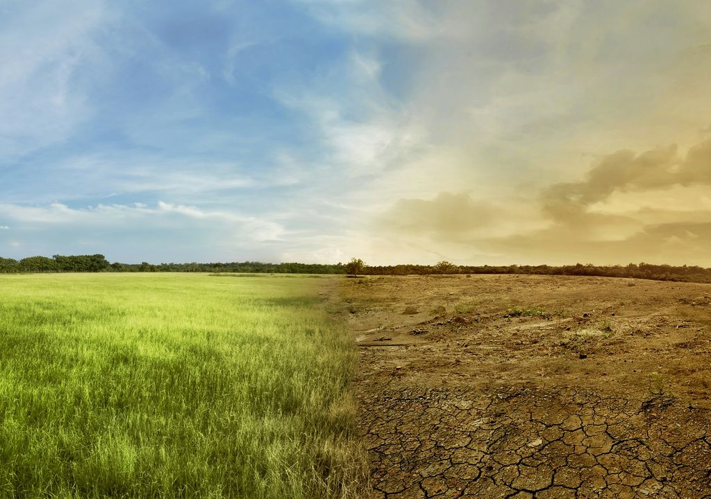
CLIMA Y TIEMPO ATMOSFÉRICO
¿ Son lo mismo clima y tiempo atmosférico?
TIEMPO
CLIMA
El tiempo es el estado físico de la atmósfera en un momento determinado.
El tiempo es posible registrar midiendo variables atmosféricas.
La temperatura, el viento, la humedad y la presión son algunas variables.
El clima es el promedio de los estados físicos de la atmósfera en un lugar determinado por 30 años o más.
Ejemplo, el clima de Santiago es mediterráneo continental con inviernos cortos.
Programa anual física 2024

Slide 7
ELEMENTOS Y FACTORES DEL CLIMA
ELEMENTOS
TEMPERATURA
PRESIÓN ATMOSFÉRICA
VIENTOS
HUMEDAD
PRECIPITACIÓN
NUBOSIDAD
Los elementos del clima, son las propiedades de la atmósfera que definen el clima de un lugar determinado durante un período de tiempos (30 años aprox.) corresponden a:
Programa anual física 2024

Slide 8
ELEMENTOS Y FACTORES DEL CLIMA
FACTORES
LATITUD
RELIEVE
CERCANÍA AL MAR
CORRIENTES MARINAS
ALTITUD
Los factores del clima son las circunstancias que configuran los diferentes tipos de clima. Corresponden a:
Programa anual física 2024

Slide 9
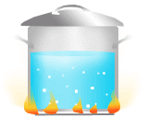
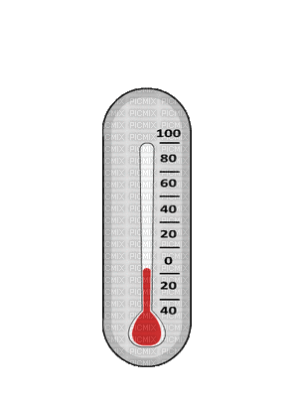
ELEMENTOS DEL CLIMA
TEMPERATURA
La temperatura, es la manifestación macroscópica de la energía cinética interna de un sistema, es decir, es una magnitud que nos permite medir el calor o el frío en un objeto concreto, ya sea sólido, líquido o gaseoso.
Se mide en grados centígrados (°C) o grados Fahrenheit (°F)
En la atmósfera, la temperatura varía según la altitud, es decir a mayor altitud menor T° y viceversa.
Programa anual física 2024

Slide 10
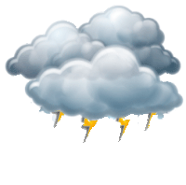
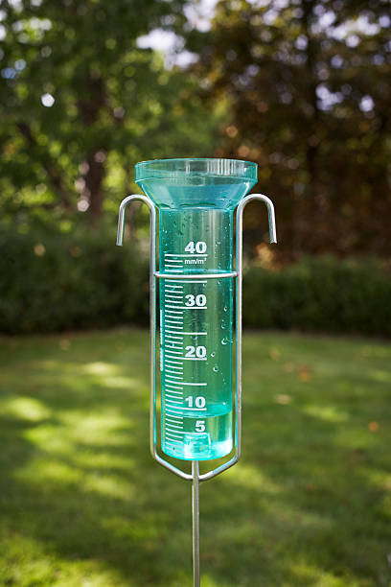
ELEMENTOS DEL CLIMA
PRECIPITACIÓN
Es la cantidad de agua caída al suelo, en forma de lluvia, nieve, granizo y/o rocío.
Se genera cuando las nubes ya no pueden seguir conteniendo más agua por lo que se condensa y precipita, cayendo a la superficie por la fuerza de gravedad.
Se mide con un instrumento llamado pluviómetro.
Programa anual física 2024

Slide 11

ELEMENTOS DEL CLIMA
PRECIPITACIÓN
Clasificación de la lluvia
Lluvia: Precipitación de partículas de agua líquida en forma de gotas de diámetro mayor de 0.5 mm.
Llovizna: Precipitación uniforme constituida exclusivamente por pequeñas gotas de agua (diámetro inferior a 0.5 mm) muy próximas unas a otras.
Chubascos: Precipitación acuosa formada por gotas de gran tamaño (> 1 mm) y por lo mismo caída violenta. Las nubes que las produces son de paso rápido y alternadas con claros.
Programa anual física 2024

Slide 12
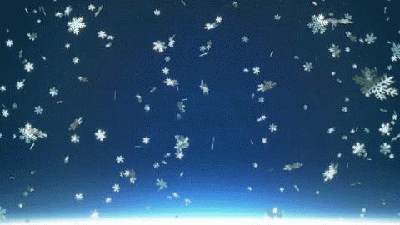
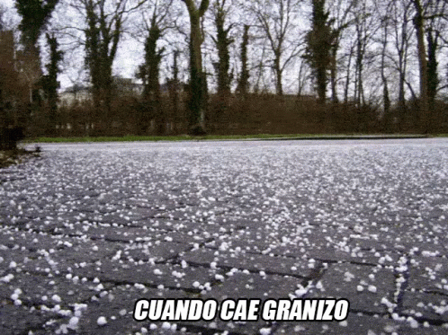
ELEMENTOS DEL CLIMA
PRECIPITACIÓN
Clasificación de la lluvia
Nieve: Precipitación de Cristales de Hielo conglomerados en copos. Generalmente las temperaturas son inferiores a los -5ºC.
Granizo: Precipitación de trozos de hielo cuyo diámetro es del orden de 5 a 50 mm. A veces caen de a uno, otras aglomerados en bloques irregulares.
Programa anual física 2024

Slide 13
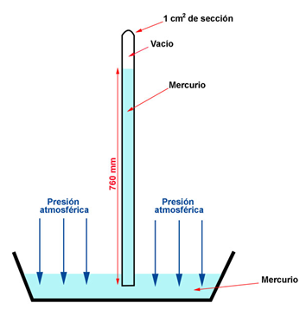
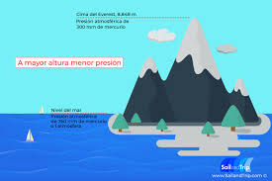
ELEMENTOS DEL CLIMA
PRESIÓN ATMOSFÉRICA
Es el peso que ejerce el aire de la atmósfera sobre la superficie terrestre. Por lo tanto la presión atmosférica será mayor a menor altura y viceversa.
La presión atmosférica se mide con un instrumento llamado barómetro.
Unidades de medida:
Torricelli [mm o pulgadas de Hg]
Atmósferas [atm]
Milibares [mb]
Pascales [hPa]
Programa anual física 2024

Slide 14
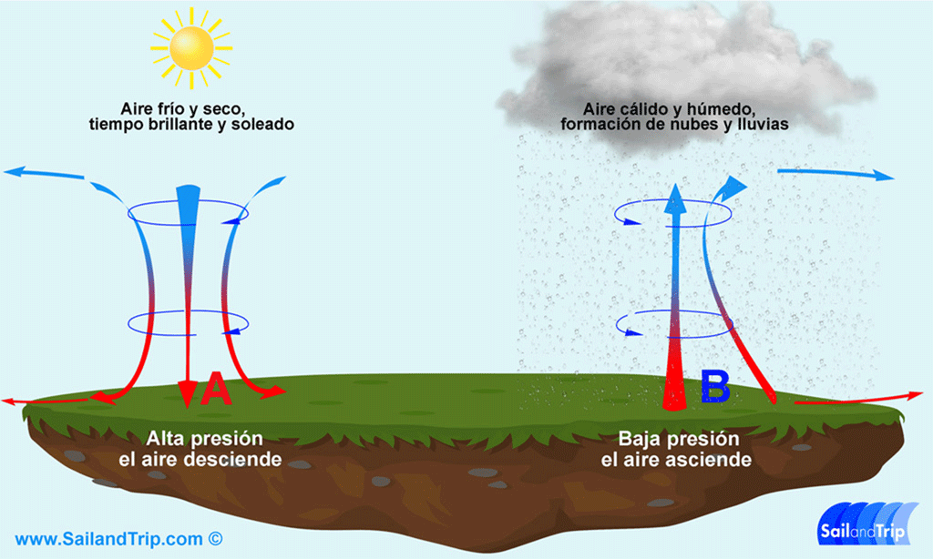
ELEMENTOS DEL CLIMA
PRESIÓN ATMOSFÉRICA
Formación del viento
Zona de alta presión (A):
El aire frío desciende y se calienta al pasar cerca de la tierra.
El aire no se condensa ni se forman nubes.
El aire fluye en dirección a la depresión
Zona de baja presión (B):
La superficie caliente, eleva la T° del aire.
El aire caliente se expande y se eleva.
Al ganar altura se enfría, se vuelve más denso y desciende, generando presión.
Programa anual física 2024

Slide 15
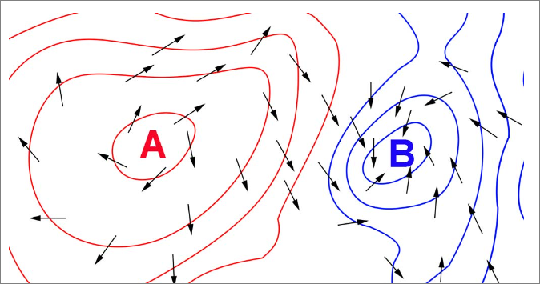
ELEMENTOS DEL CLIMA
PRESIÓN ATMOSFÉRICA
Isobaras: Son líneas que unen puntos de la misma presión
Programa anual física 2024

Slide 16
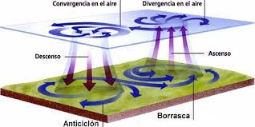
ELEMENTOS DEL CLIMA
PRESIÓN ATMOSFÉRICA
Anticiclón:
Suele cubrir un área muy extensa entre 1000 y 1500 kms.
• La circulación de vientos es en sentido contrario a los punteros del reloj en el H.S.
• Se asocian a buenas condiciones de Tiempo y estables.
• Pueden ser fríos, cálidos, permanentes o transitorios.
Ciclón:
•También llamados centros de bajas presiones.
• La circulación de vientos es en el mismo sentido de los punteros del reloj en el H.S.
• Se asocian a malas condiciones de Tiempo e inestabilidad.
• Pueden se tropicales o extratropicales.
Programa anual física 2024

Slide 17
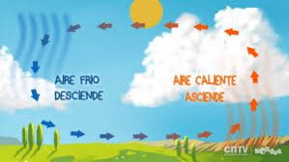
ELEMENTOS DEL CLIMA
VIENTO
Corresponde a todo movimiento horizontal de una masa de aire en la atmósfera.
Se produce por las diferencias de presión atmosférica entre dos puntos.
Las diferencias de presión en la atmósfera son producidas por el calentamiento diferencial entre el Ecuador y los Polos.
Importante en el equilibrio térmico en la atmósfera.
Importante en el transporte de calor y vapor de agua.
Programa anual física 2024

Slide 18
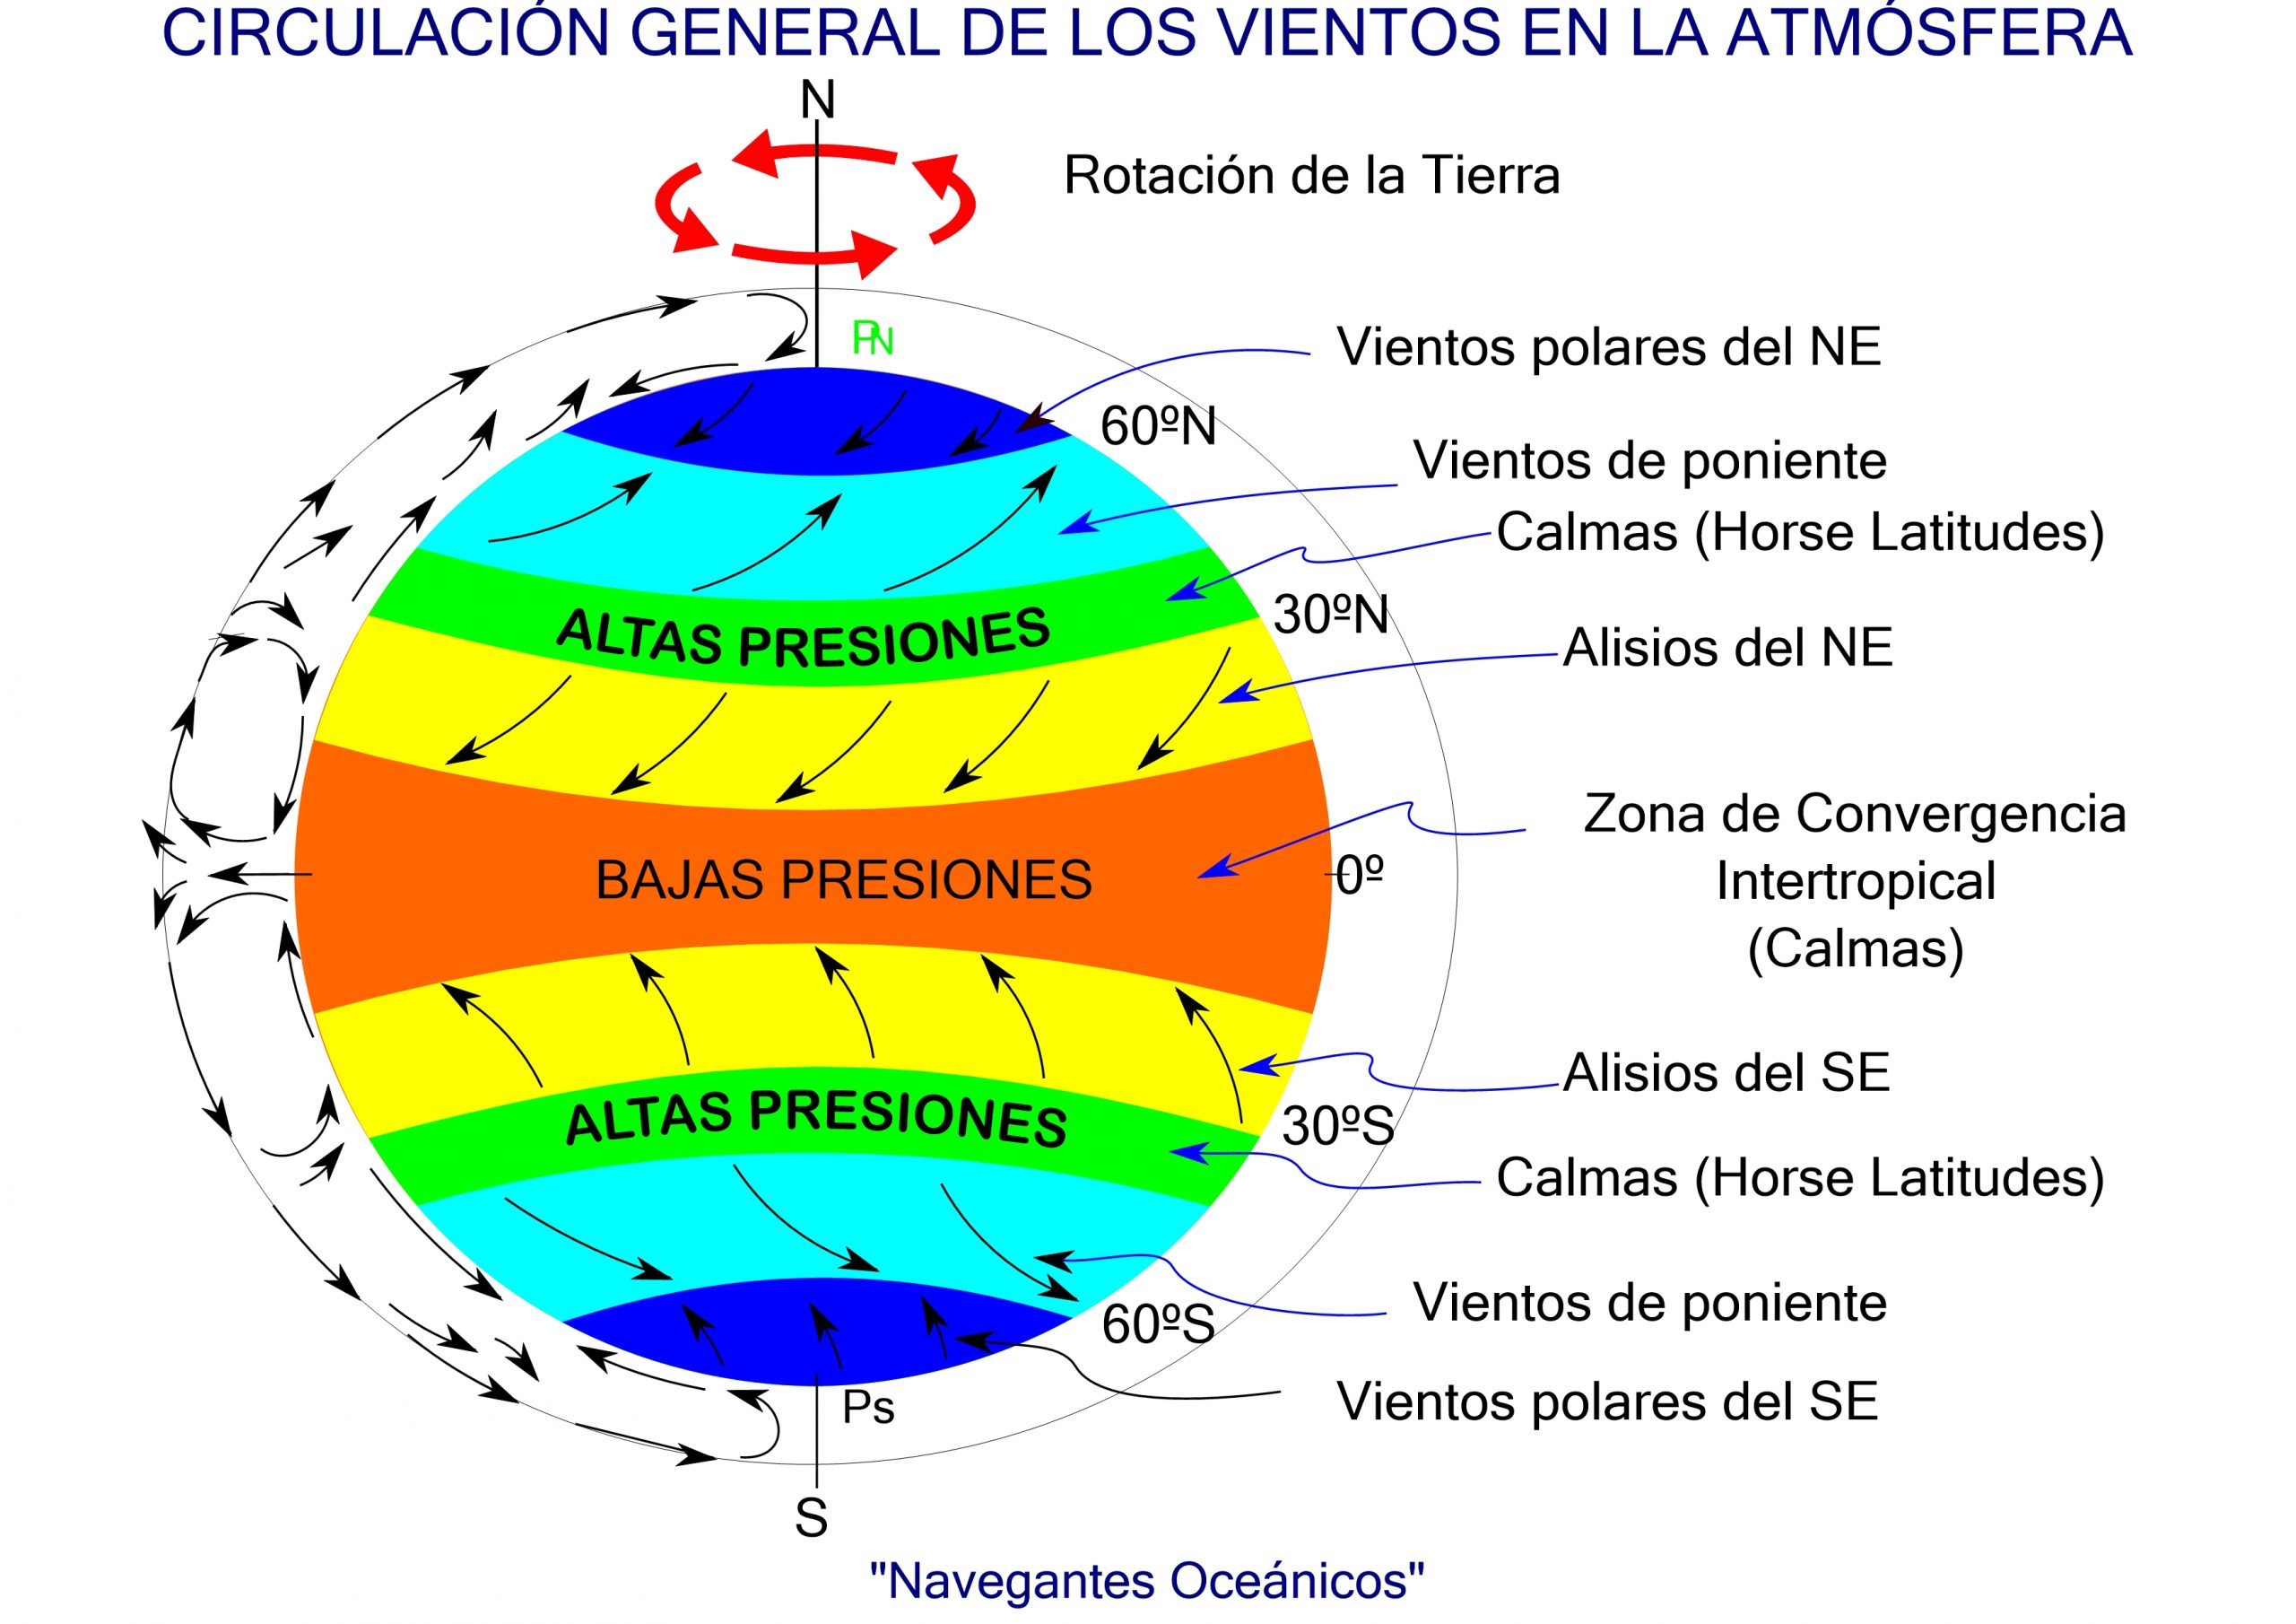
ELEMENTOS DEL CLIMA
VIENTO
Programa anual física 2024

Slide 19

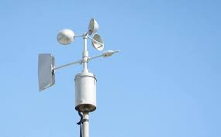
ELEMENTOS DEL CLIMA
VIENTO
Medición del viento
El viento es un vector al que se mide dirección e intensidad.
La dirección del viento se mide desde donde viene según los puntos cardinales con la veleta.
La intensidad del viento se mide con el anemómetro.
Veleta
Anemómetro
Programa anual física 2024

Slide 20
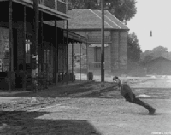
ELEMENTOS DEL CLIMA
VIENTO
Intensidad del viento
Se mide la fuerza o presión que ejerce el viento sobre un cuerpo
Se usan medidas de velocidad:
Kilómetros por hora (km/h)
Metros por segundo (m/s)
Nudos (kt)
Millas náuticas por hora (Mi/h)
Programa anual física 2024

Slide 21
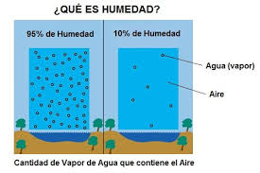
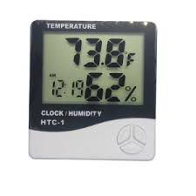
ELEMENTOS DEL CLIMA
HUMEDAD ATMOSFÉRICA
Es la cantidad de vapor de agua presente en la atmosfera.
Se origina por la evaporación debido al calentamiento del agua presente en la superficie (mares, ríos, lagos) producto de la radiación solar.
La cantidad de vapor de agua presente en el aire depende de la temperatura, el aire caliente puede absorber mas vapor que el aire frío.
La humedad se mide con un instrumento llamado higrómetro, donde los valores se expresan en %.
Programa anual física 2024

Slide 22
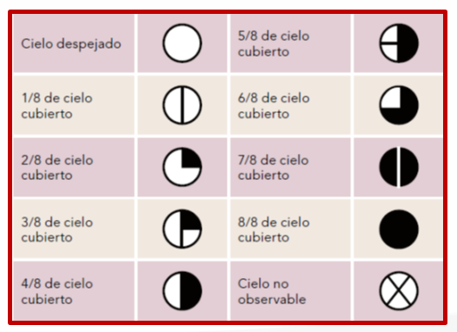
ELEMENTOS DEL CLIMA
NUBOSIDAD
Cantidad de nubes presentes en el cielo.
Se mide en octas considerando el cielo como una circunferencia de 8 partes.
Programa anual física 2024

Slide 23
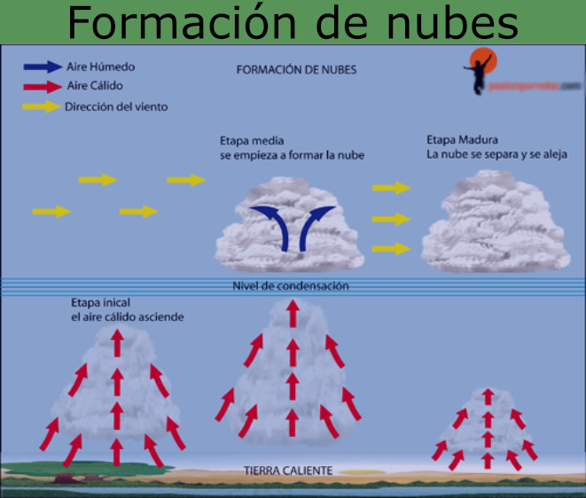
ELEMENTOS DEL CLIMA
NUBES
Las nubes se forman por gotas de agua que se unen a partículas que se encuentran suspendidas en el aire.
Estas gotas provienen de la condensación de vapor de agua.
Si hay nubes en el cielo, significa que una masa de aire húmeda se enfrió lo suficiente para saturarse y comenzar la condensación.
Las gotas se mantienen suspendidas por ser mas livianas que el aire y se mantienen unidas por la atracción de la presión parcial de vapor (tensión).
Programa anual física 2024

Slide 24
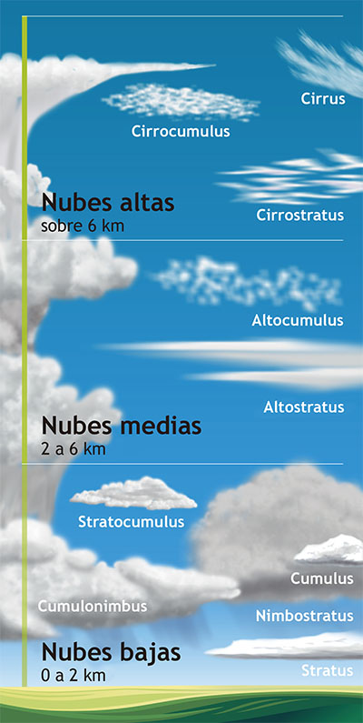
ELEMENTOS DEL CLIMA
NUBES
Asociadas a buen tiempo:
Cirrus: son bandas delgadas.
Cúmulos: Tienen forma de algodón.
Altocúmulos: Tienen forma globular.
Clasificación de las nubes según su altura
Asociadas a mal tiempo:
Altostratus: Tono gris claro uniforme. Pueden producir niebla y lluvia.
Cúmulonimbus: Grandes y altas. Producen lluvia y tormentas eléctricas.
Nimbustratus: Tono gris oscuro uniforme. Generan lluvia por largo tiempo.
Programa anual física 2024

Slide 25
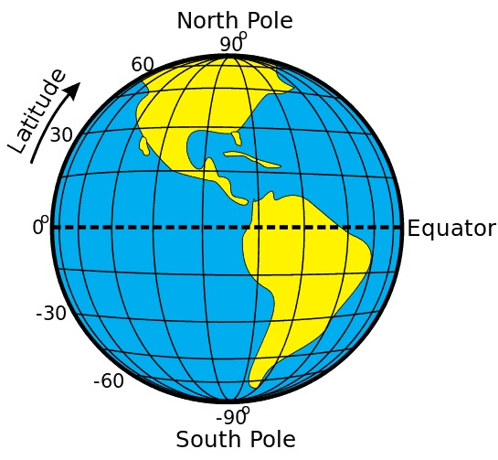
FACTORES DEL CLIMA
LATITUD
Es la distancia que existe entre un punto cualquiera y el Ecuador. Se mide en grados, desde 0 a 90.
Tenemos el Hemisferio Norte (grados +) y Hemisferio Sur (grados -).
Programa anual física 2024

Slide 26
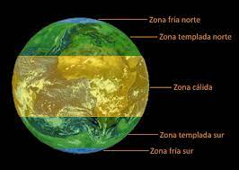
FACTORES DEL CLIMA
LATITUD
¿Cómo influye la latitud en el clima?
El clima de una zona, depende de su posición en la superficie de la tierra.
Mientras las zonas más cercanas al paralelo del ecuador (0°) serán zonas con climas más cálidos.
Mientras las zonas se encuentren más cercanas a los polos (Norte o Sur) serán zonas con climas más fríos.
Programa anual física 2024

Slide 27

FACTORES DEL CLIMA
ALTITUD
Es la distancia vertical de un punto de la tierra respecto al nivel del mar.
Programa anual física 2024

Slide 28
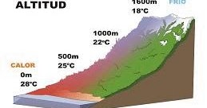
FACTORES DEL CLIMA
ALTITUD
¿Cómo influye la altitud en el clima?
Al aumentar la altitud la T° disminuye aprox., 1°C cada 154 metros.
Al disminuir también la presión con la altitud, los gases también pierden presión y T°.
A nivel del mar hay una capa de km de aire y nubosidad sobre el suelo que ayudan a retener la energía del sol. A medida que se asciende, esta capa es más fina y menos densa, perdiendo T°.
Programa anual física 2024

Slide 29
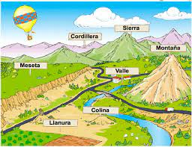
FACTORES DEL CLIMA
RELIEVE
El relieve son accidentes geográficos que, por acción de los proceso endógenos (procesos geológicos como sismos) y exógenos (Erosión), se encuentran en la corteza terrestre y en las profundidades marinas.
El relieve incluye montañas, valle, colinas, ríos, lagos, volcanes, etc.
Programa anual física 2024

Slide 30
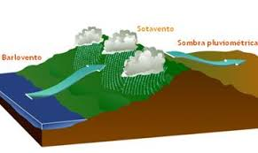
FACTORES DEL CLIMA
RELIEVE
¿Cómo influye el relieve en el clima?
El relieve tiene mucha influencia en los climas que se dan en una región, debido a que las cadenas montañosas son barreras naturales al movimiento del aire.
Programa anual física 2024

Slide 31
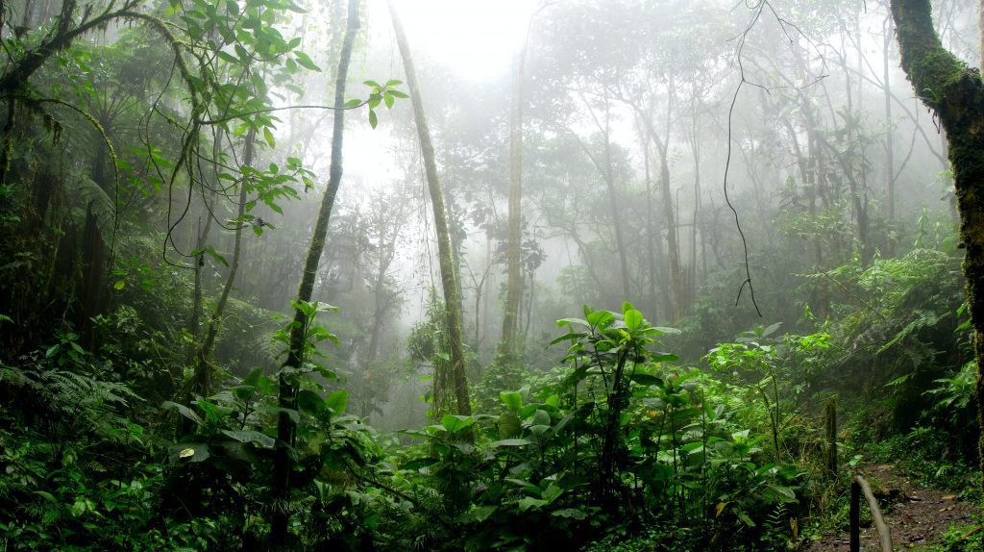

FACTORES DEL CLIMA
RELIEVE
Tipos de clima
Este tipo de clima se caracteriza por altas temperaturas durante todo el año y una alta humedad. Las regiones con climas tropicales suelen experimentar lluvias frecuentes y a menudo están cerca del ecuador.
Clima tropical
Los climas desérticos son conocidos por sus altas temperaturas diurnas y bajas temperaturas nocturnas. Además, estas áreas reciben muy poca precipitación y son conocidas por su aridez.
Clima desértico
Programa anual física 2024

Slide 32

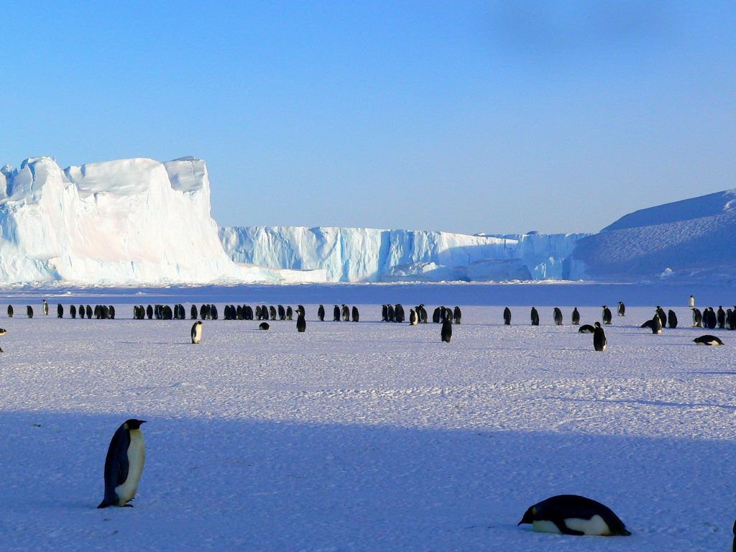
FACTORES DEL CLIMA
RELIEVE
Tipos de clima
Los climas templados experimentan estaciones distintas, con inviernos fríos y veranos cálidos. La cantidad de precipitación varía, lo que permite la existencia de una variedad de paisajes.
Clima templado
Los climas polares son fríos durante todo el año, con temperaturas extremadamente bajas. Estas regiones suelen estar cubiertas de hielo y nieve.
Clima polar
Programa anual física 2024

Slide 33
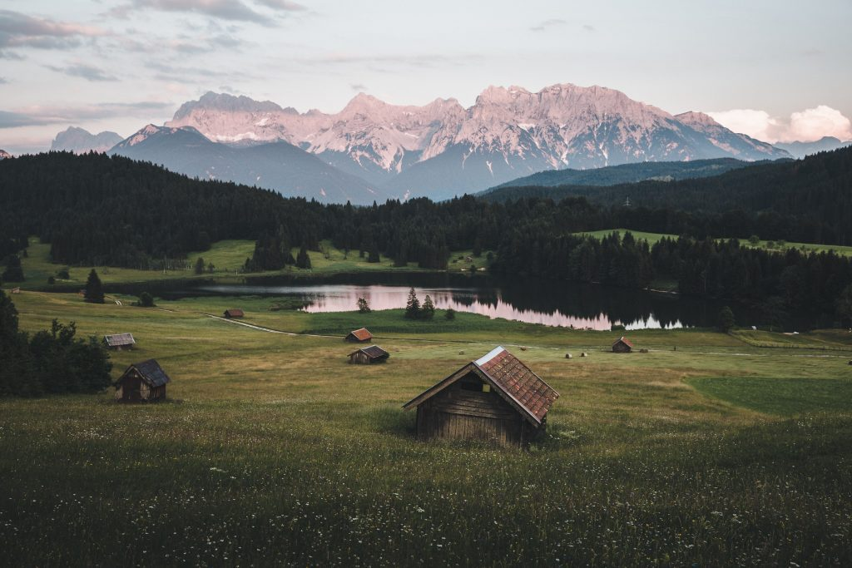
FACTORES DEL CLIMA
RELIEVE
Tipos de clima
Los climas de montaña varían según la altitud, pero en general, a medida que subes en la montaña, la temperatura disminuye. La precipitación puede ser alta en las laderas expuestas al viento.
Clima de montaña
Programa anual física 2024

Slide 34
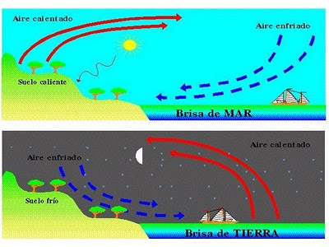
FACTORES DEL CLIMA
CERCANÍA AL MAR
El mar no se calienta tan deprisa como la tierra en verano y se enfría lentamente en invierno por lo que modera el clima de las costas, haciéndolo más templado que el del interior y con menor diferencia entre las temperaturas del mes más cálido y del más frío.
Regiones más lejos del mar = Climas más secos
Programa anual física 2024

Slide 35
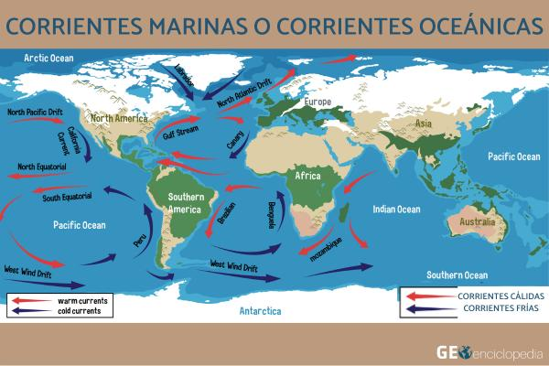
FACTORES DEL CLIMA
LAS CORRIENTES MARINAS
Las corrientes marinas son masas de agua que se desplazan a lo largo de los océanos y recorren grandes distancias. Tienen una influencia muy importante en los climas de la Tierra ya que contribuyen a repartir el calor del trópico por el resto del planeta. Hay corrientes frías y corrientes cálidas, que enfrían o entibian las regiones que recorren e influyen en las presiones y humedad.
Programa anual física 2024

Slide 36
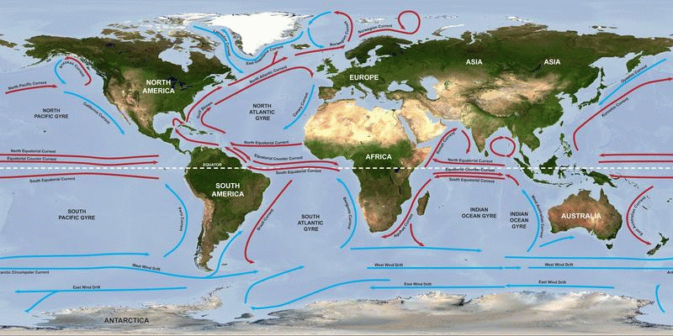
FACTORES DEL CLIMA
LAS CORRIENTES MARINAS
¿Cómo influyen las corrientes marinas en el clima?
Corriente del Golfo
Océano Atlántico Norte
Océano Ártico
Costas Europeas
Desplazamiento de aguas calientes
Gracias a esta corriente y los vientos del Oeste el invierno en el Oeste y Norte de Europa son menos fríos.
Programa anual física 2024

Slide 37
¡MUCHAS GRACIAS POR SU ATENCIÓN!
Programa anual física 2024

